Slide 1
Tegelzetten
Lonnie Bregman
Kriek van der Meulen
Rosanne van der Pol

Slide 2
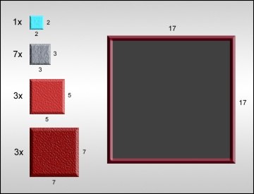
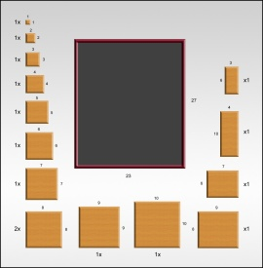
De opdracht

Slide 3
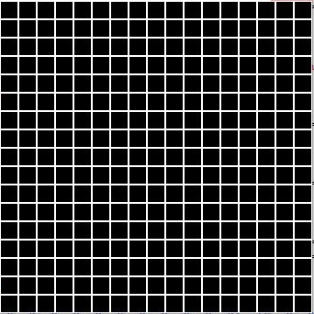
Visualisatie
17
17

Slide 4
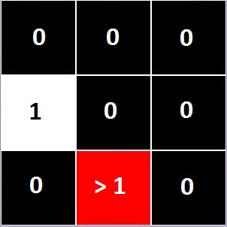
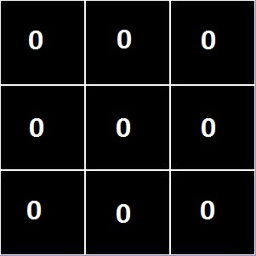

Visualisatie

Slide 5

Visualisatie

Slide 6
Vervolgstappen
Tegels initialiseren (Dictionairy? Priority queue?)
Oppervlakte check
Tussenruimte check
Overlap check

